Slide 1

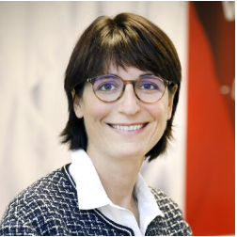
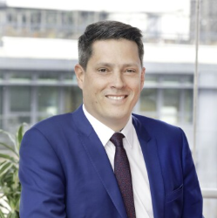
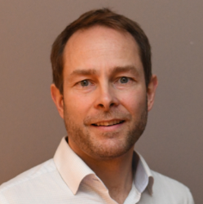

L’équipe de direction de Johnson & Johnson en France
engagée en faveur de l’inclusion du handicap dans notre entreprise.
Delphine
AGUILERA CARON
Présidente
Janssen France
« Parce que chez Janssen nous sommes convaincus qu’une organisation inclusive et diverse est une force pour avancer demain, nous nous engageons activement pour que le handicap ne soit plus vu comme un handicap. »
Erwan
LE TALLEC
Directeur des Ressources Humaines
« Parce que travailler dans le secteur de la Santé nous oblige, parce que 85% des handicaps se produisent au cours de notre vie, œuvrer en faveur du handicap c’est non seulement mettre notre Credo en action mais aussi nous préparer à mieux gérer les accidents de nos vies »
« Chaque personne en situation de handicap a sa propre histoire et des talents qui lui sont intimement liés. Ensemble, favorisons une culture inclusive qui permette à chacun d’être soi-même sans concession. Cultivons la diversité, la créativité, l’empathie et un environnement propice au développement de leur plein potentiel et de l’expression de leurs nombreux talents pour le bénéfice de tous ! »
François
GAUDEMET
Président
Johnson & Johnson MedTech

